Slide 1


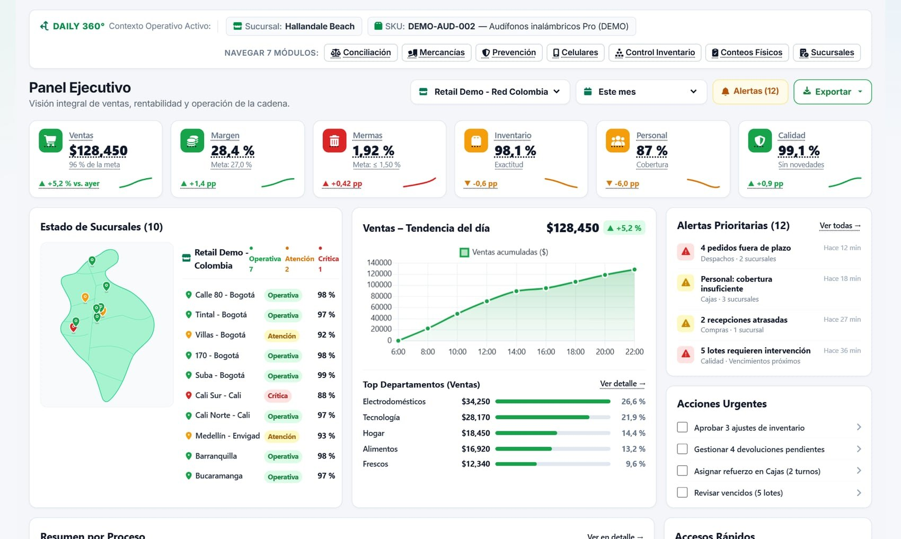
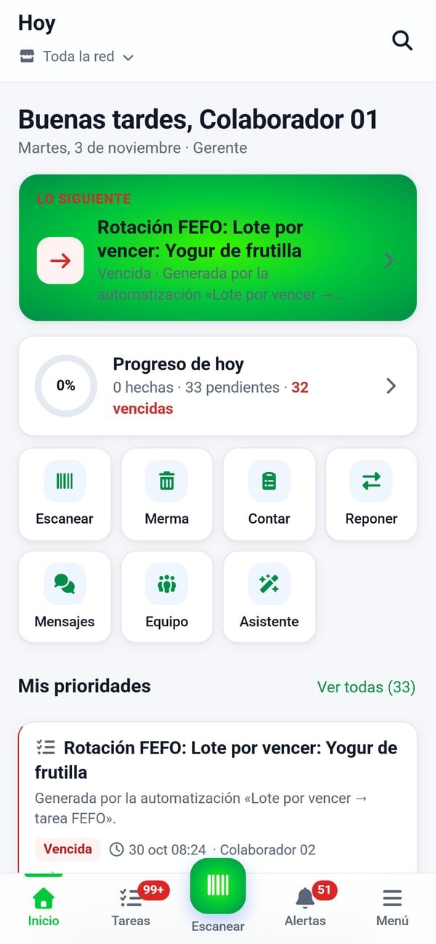
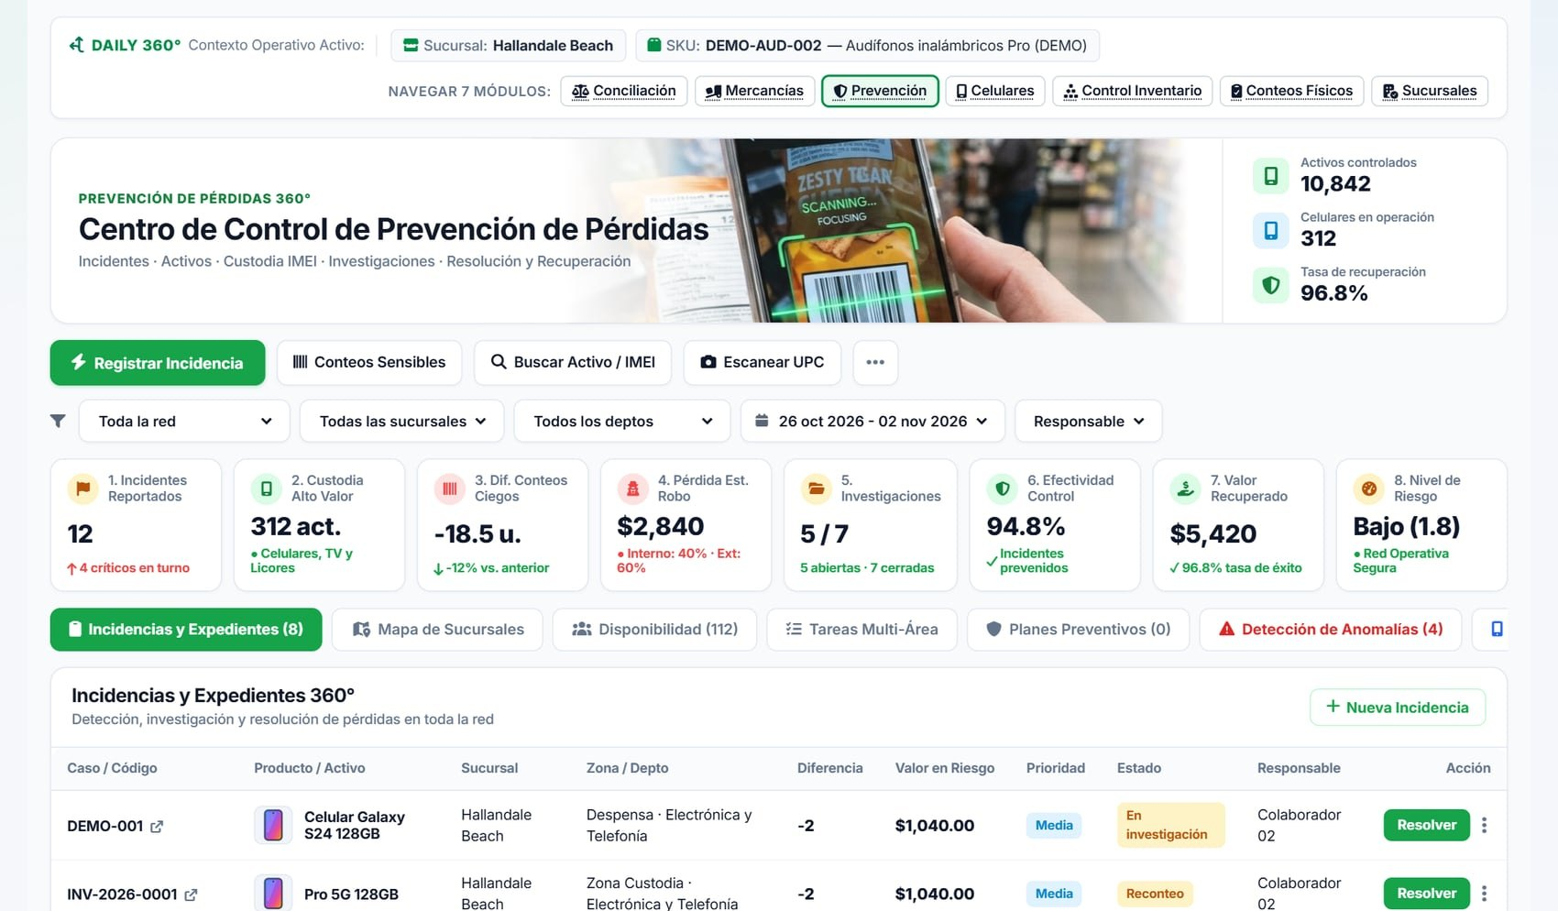
DAILY
Plataforma Inteligente de Gestión Retail
Ventas, inventario, prevención de pérdidas, compras, calidad y personal, conectados en una sola operación.
Pantallas reales
Datos de demostración
Web + móvil
DAILY
Presentación comercial · noviembre 2026
Notes:
Apertura: DAILY conecta en una sola plataforma lo que hoy vive en planillas y sistemas separados. Las pantallas son reales, con una empresa de demostración.

Slide 2








01
EL PROBLEMA
Lo que hoy le cuesta margen a una cadena retail
Pérdidas que se detectan tarde
Físico ≠ sistema
Productos vencidos
Equipos de alto valor sin rastro
Se descubren al cierre, sin margen de acción.
Quiebres, sobrecompra y ventas perdidas.
Desperdicio y riesgo para el cliente.
Celulares que nadie sabe dónde están.
→ Prevención de Pérdidas
→ Conciliación y Kardex
→ Calidad y FEFO
→ Control de Celulares
Personal desajustado
Compras a ciegas
Información fragmentada
Margen que se pierde sin saber dónde ni por qué
Filas en el pico, horas ociosas en el valle.
Sobrestock en unos productos, quiebre en otros.
Cada área con sus propios números.
→ Horarios y Cobertura
→ Planificación MRP
→ Panel Ejecutivo
DAILY
Diagnóstico operativo
Notes:
Recorrer las tarjetas y preguntar cuáles reconoce el cliente. Debajo de cada problema está el módulo de DAILY que lo aborda.

Slide 3








02
LA SOLUCIÓN
Un solo sistema conecta todos los departamentos
Planeación y Compras
MRP con stock de seguridad y punto de reorden
Operaciones y Personal
Turnos y cobertura por área
Inventario y Almacenes
Mapa de ubicaciones y traslados verificados
Prevención de Pérdidas
Expedientes con evidencia
Ventas y Rentabilidad
POS con salida FEFO
DAILY
Libro de movimientos único · alertas con responsable · indicadores compartidos
Mermas
Registro con fotografía
Despachos y Devoluciones
Validación FEFO en el picking
Calidad y Vencimientos
Control FEFO y cuarentena
DAILY
Módulos disponibles en la plataforma
Notes:
Cada paso de la mercancía deja un movimiento en un libro único. Cuando algo no cuadra, DAILY lo convierte en una alerta con responsable.

Slide 4
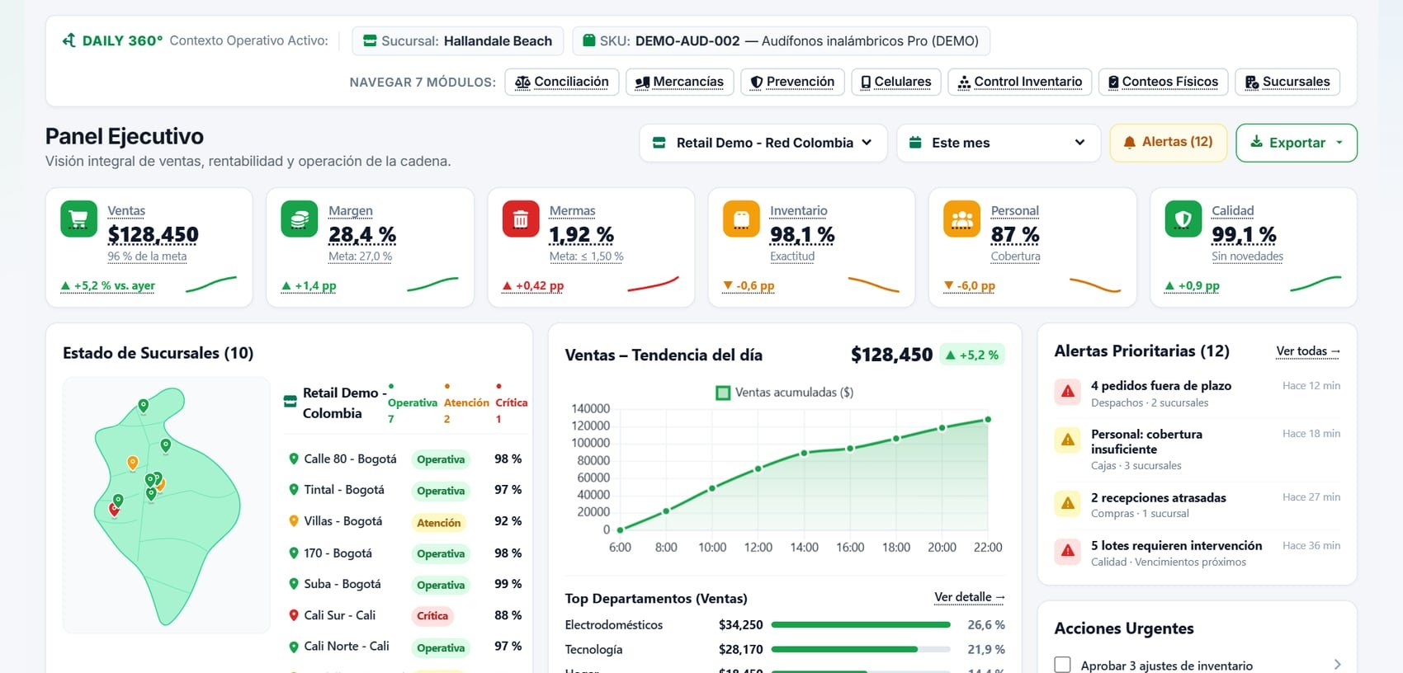
03
PANEL EJECUTIVO
La salud del negocio, en una sola pantalla
Ventas
Margen
Mermas
Inventario
Personal
Calidad
$128.450
28,4 %
1,92 %
98,1 %
87 %
99,1 %
▲ 5,2 % vs. ayer
▲ 1,4 pp
▲ 0,42 pp
▼ 0,6 pp · exactitud
▼ 6,0 pp · cobertura
▲ 0,9 pp
1
KPI con meta y tendencia
Ventas, margen, mermas, inventario, personal y calidad.
1
2
Estado de sucursales
Mapa y semáforo por tienda.
2
4
3
Alertas y acciones urgentes
3
Lo que hay que atender hoy.
4
Tendencia y departamentos
Venta acumulada del día y aporte por departamento.
DAILY
Pantalla real · datos de demostración
Notes:
Un gerente abre esta pantalla y ve si venta, margen, merma y rotación van bien. Los números salen de ventas, compras y movimientos registrados.

Slide 5
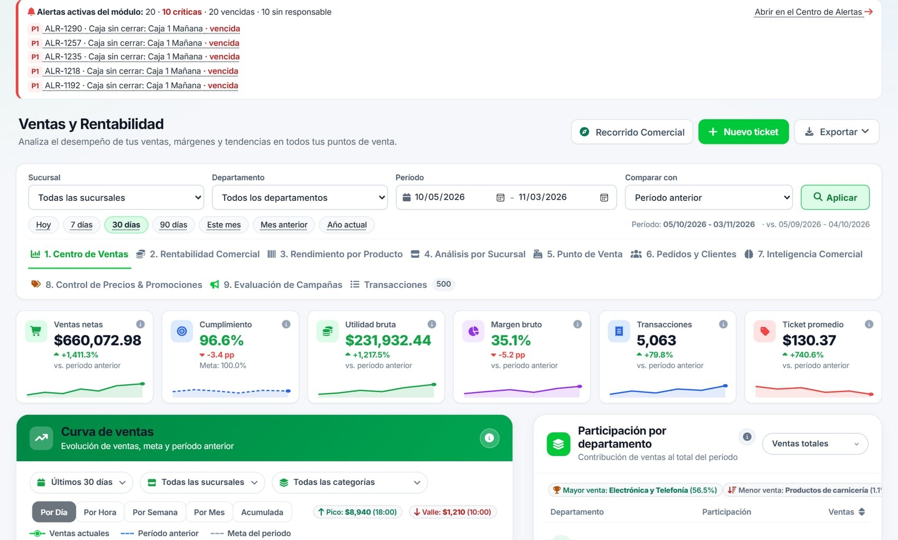
04
VENTAS Y RENTABILIDAD
Qué se vende, cuánto deja y qué rinde poco
1
Venta y margen
Venta neta, utilidad bruta y margen frente al período anterior.
2
Curva y metas
Evolución de la venta y cumplimiento de la meta.
3
Sucursales y departamentos
Qué tiendas y áreas sostienen el margen.
4
Productos
Los de mayor y menor rendimiento, para decidir surtido y precio.
DAILY
Pantalla real · datos de demostración
Notes:
Ventas, costo, margen y comparación contra el período anterior; debajo, sucursales, departamentos y productos.

Slide 6
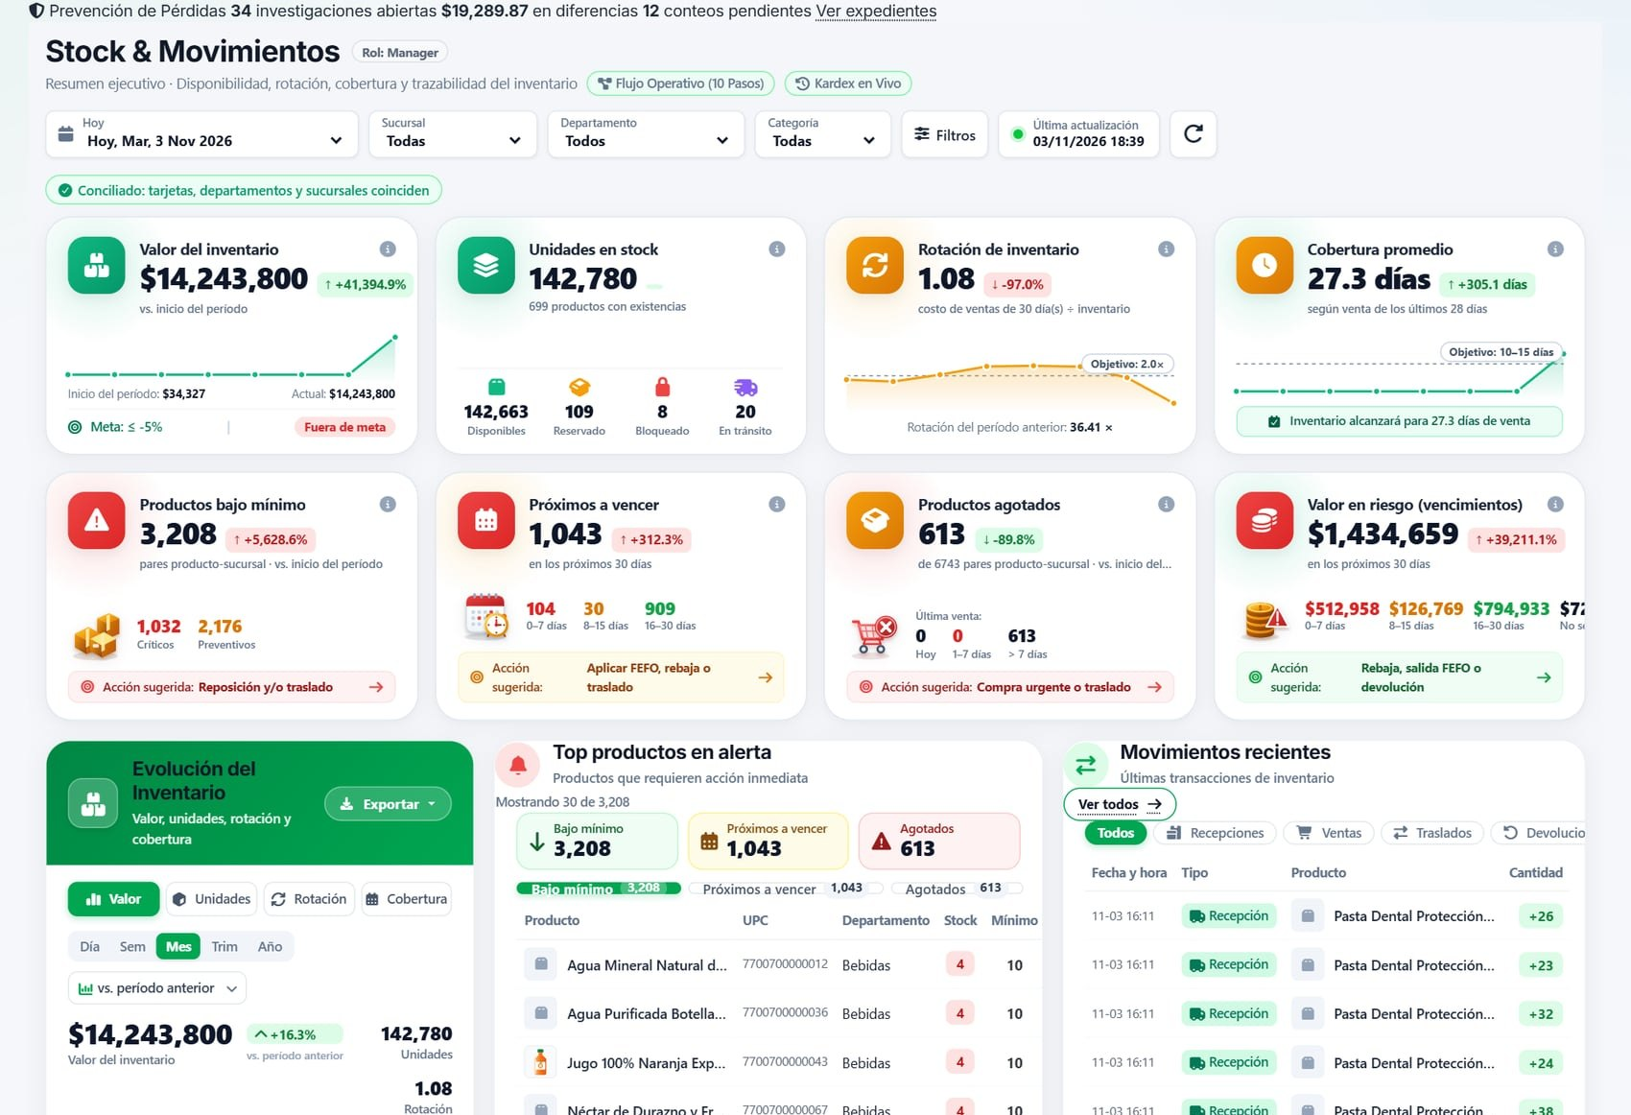
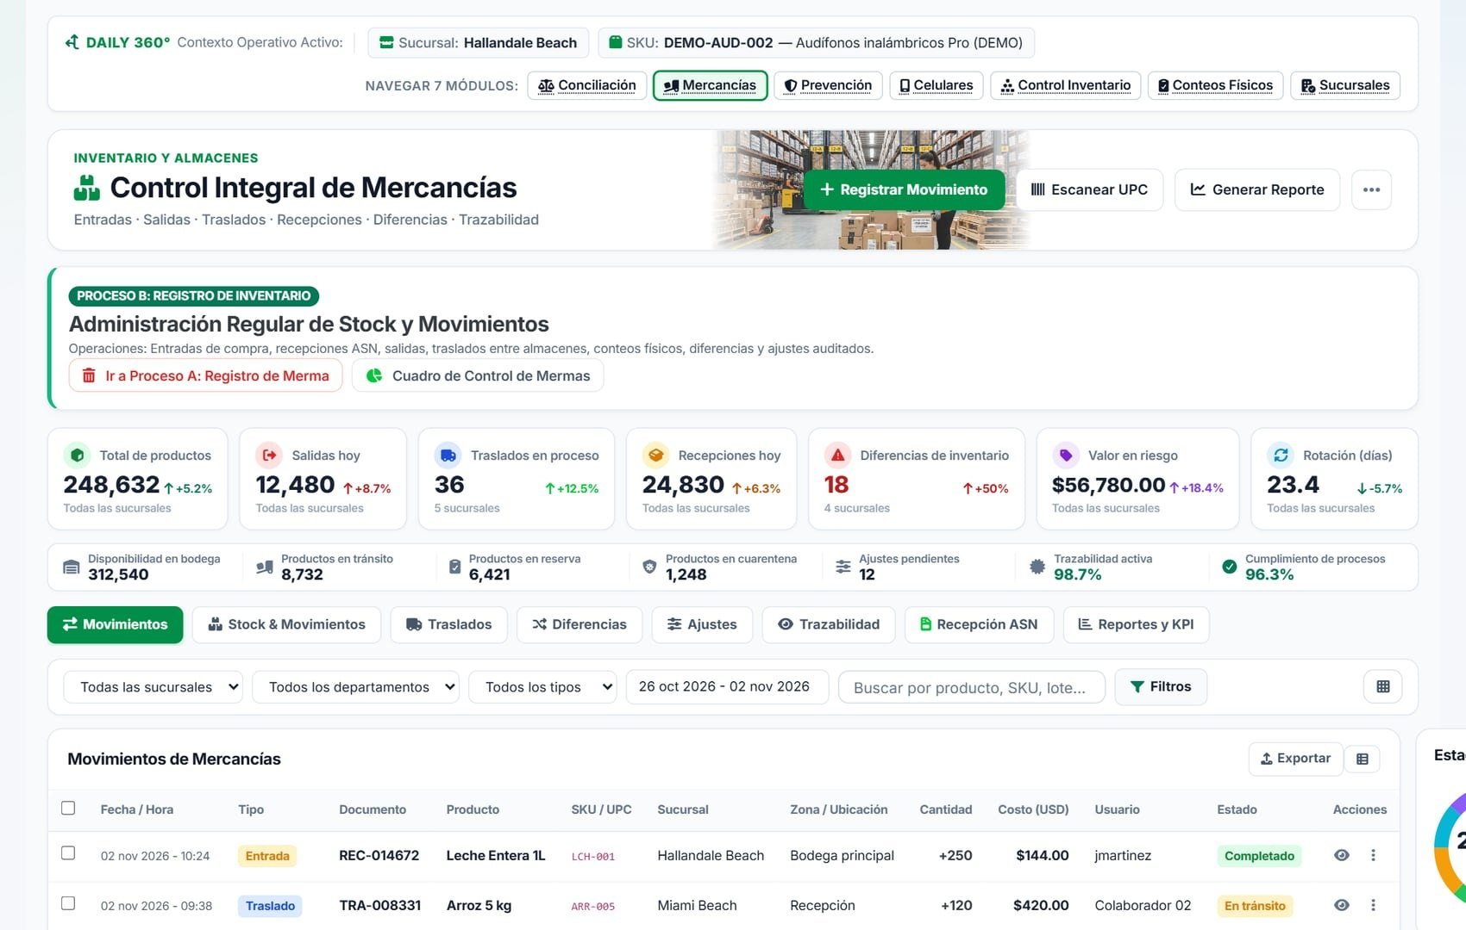
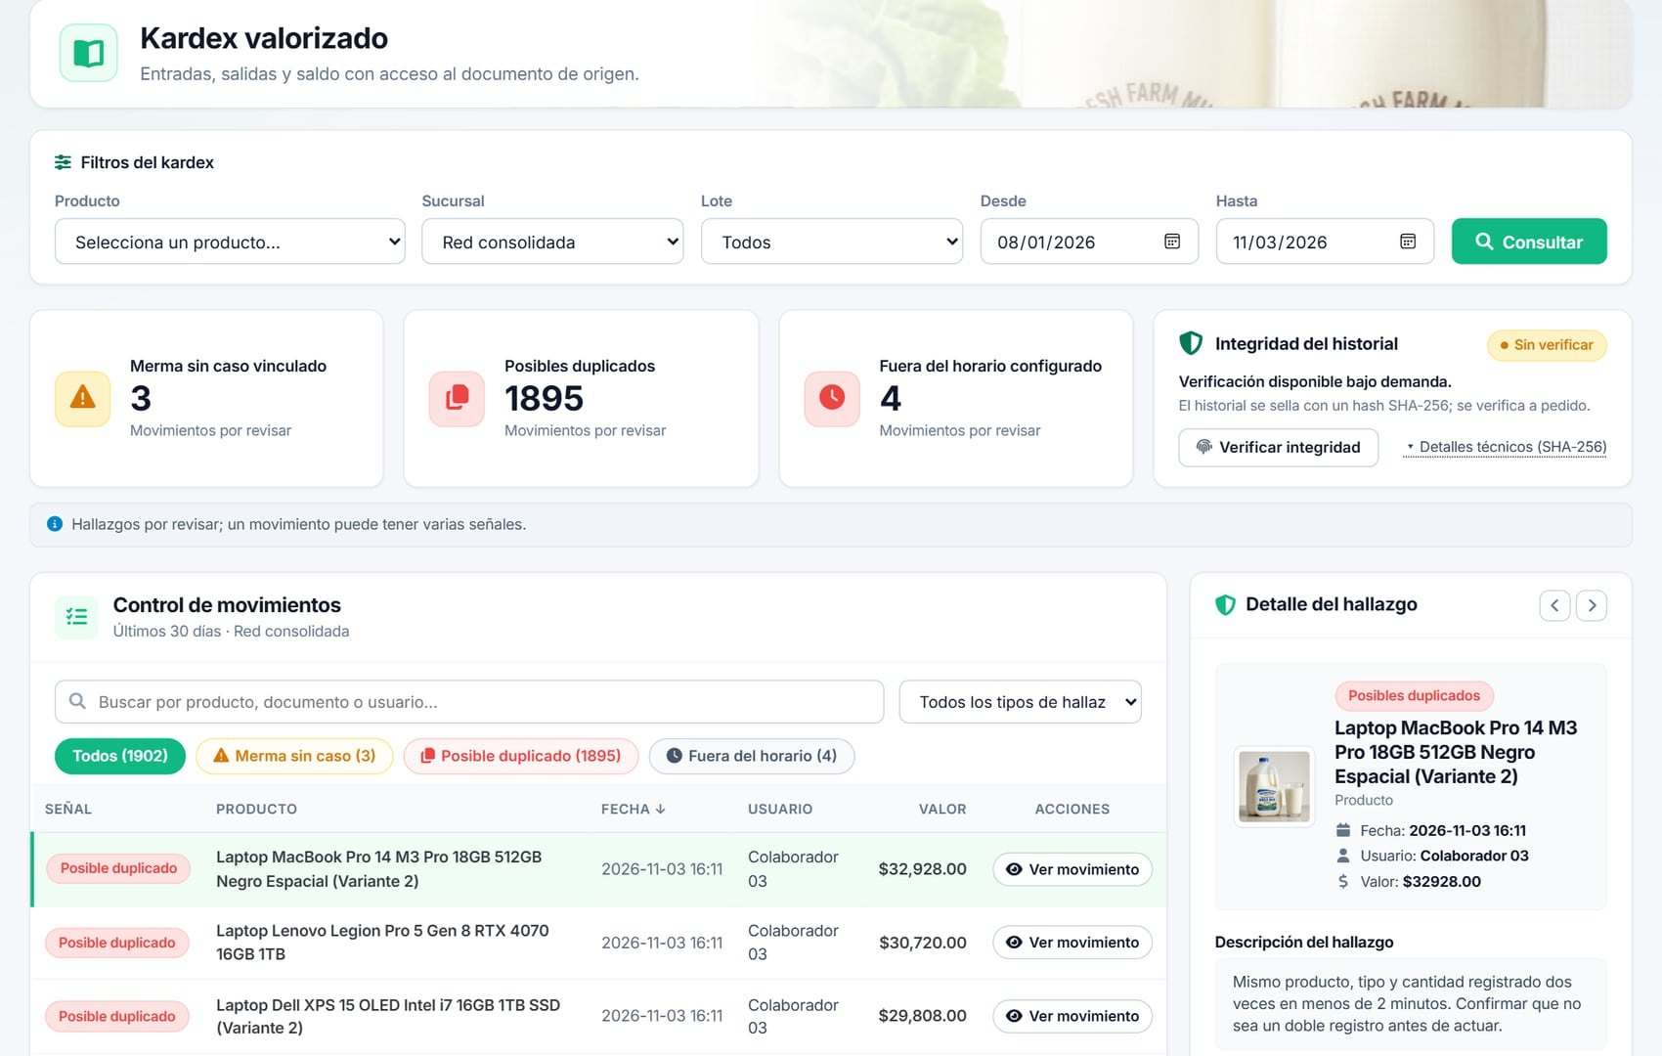
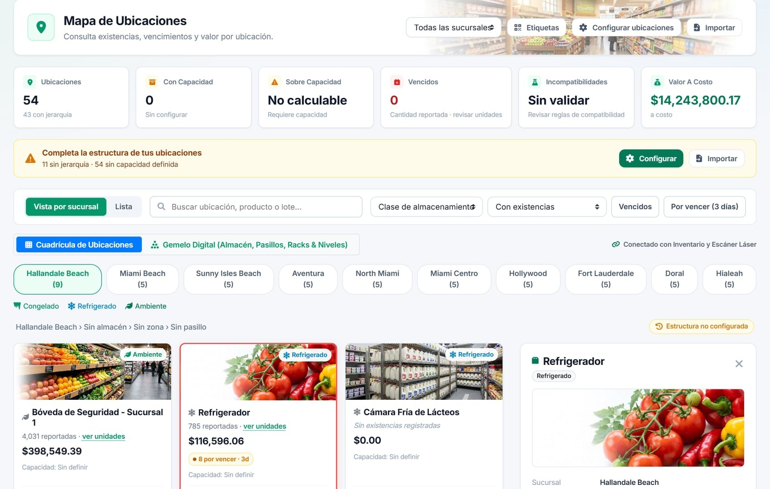
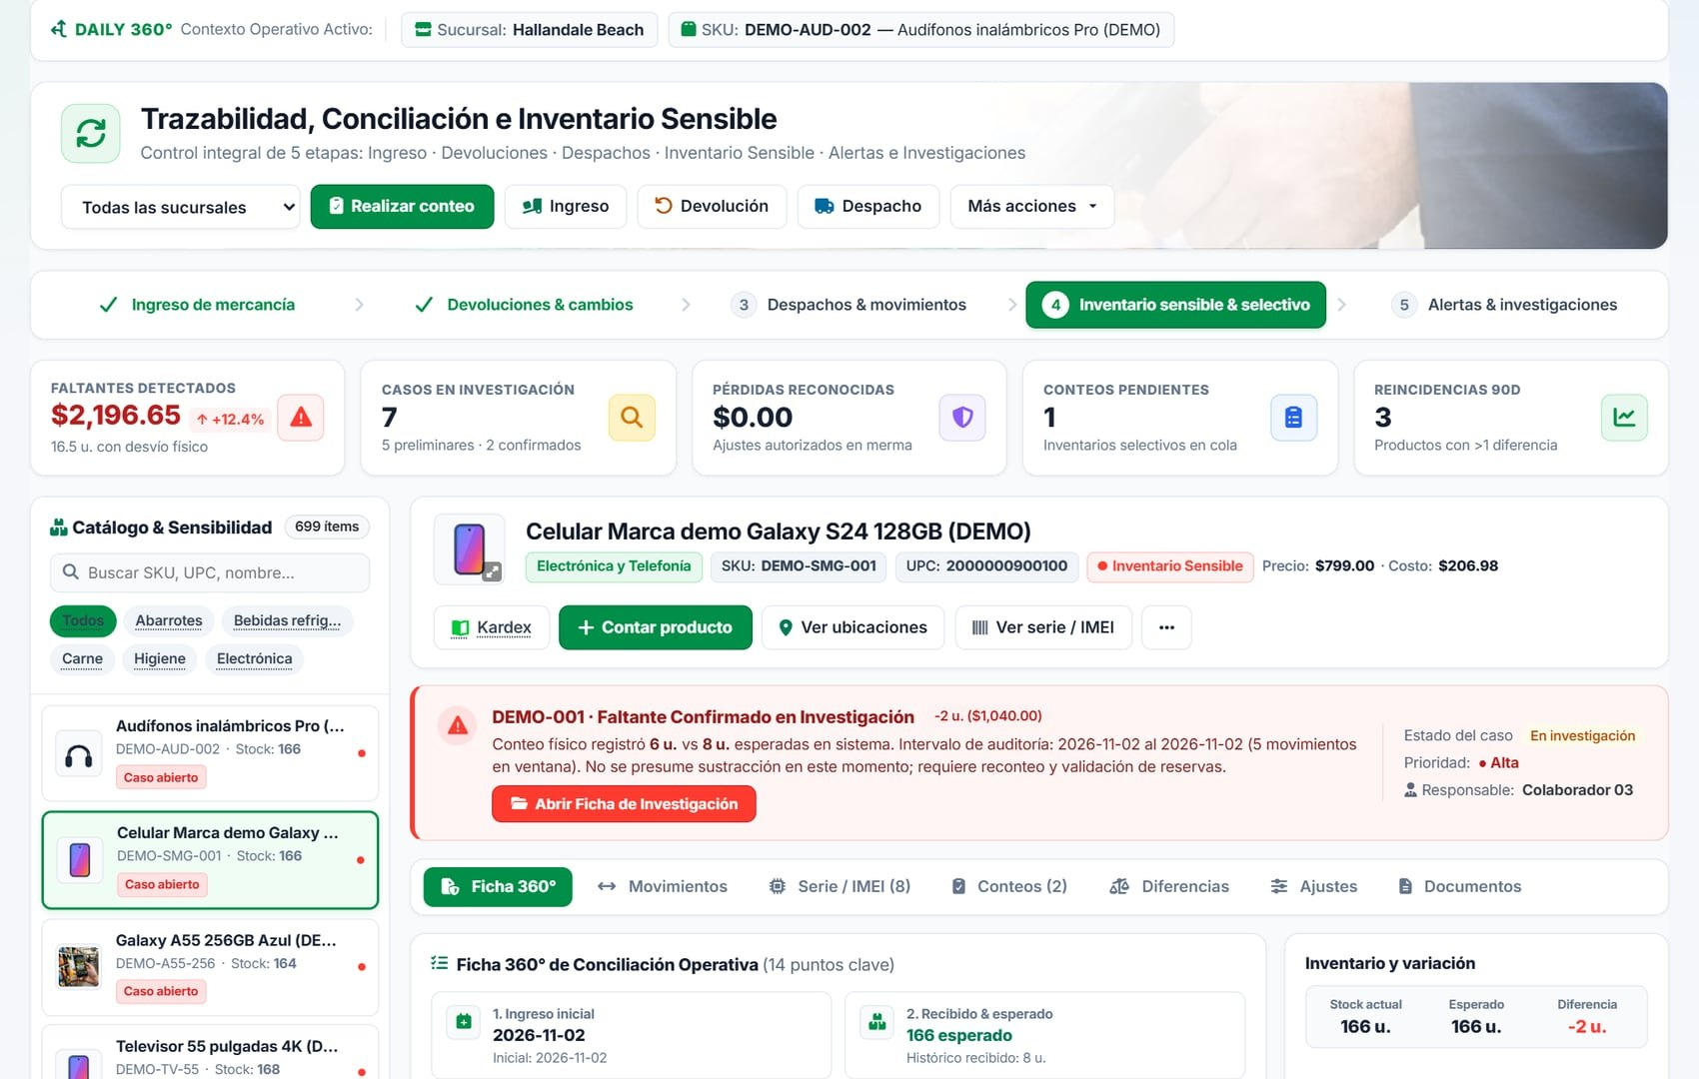
05
INVENTARIO Y MERCANCÍAS
Cada unidad, ubicada, valorizada y conciliada
Control de Mercancías
Kardex Valorizado
Mapa de Ubicaciones
Conciliación & Sensible
Stock & Movimientos · valor, rotación, cobertura y riesgo
También: Control de Inventario (stock fantasma, ABC-XYZ) · Traslados · Sucursales
DAILY
Pantallas reales · datos de demostración
Notes:
Recorrer las ocho herramientas: existencias, mercancías, control analítico, kardex, ubicaciones, traslados, conciliación y sucursales.

Slide 7
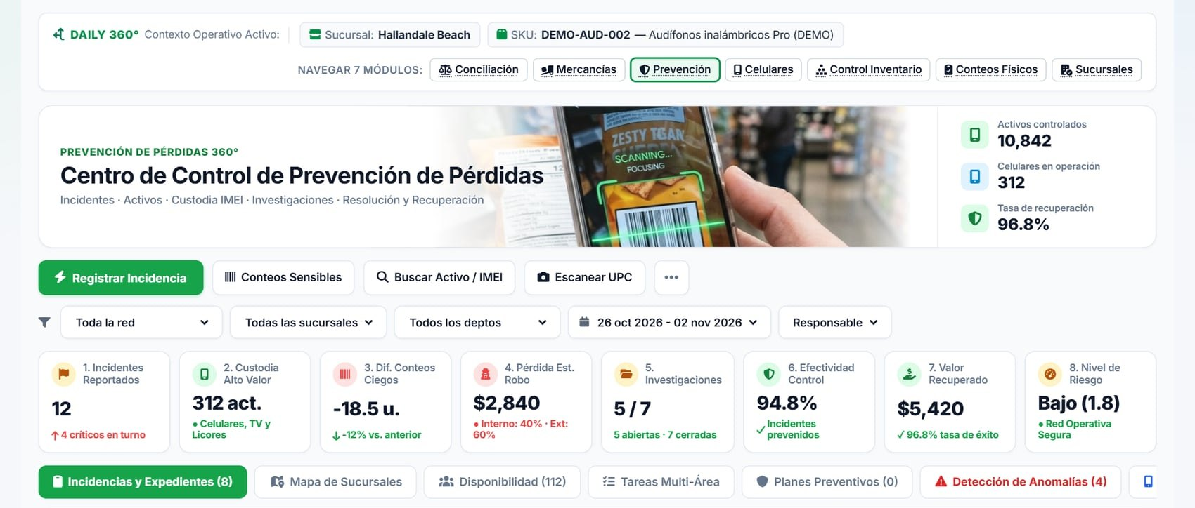
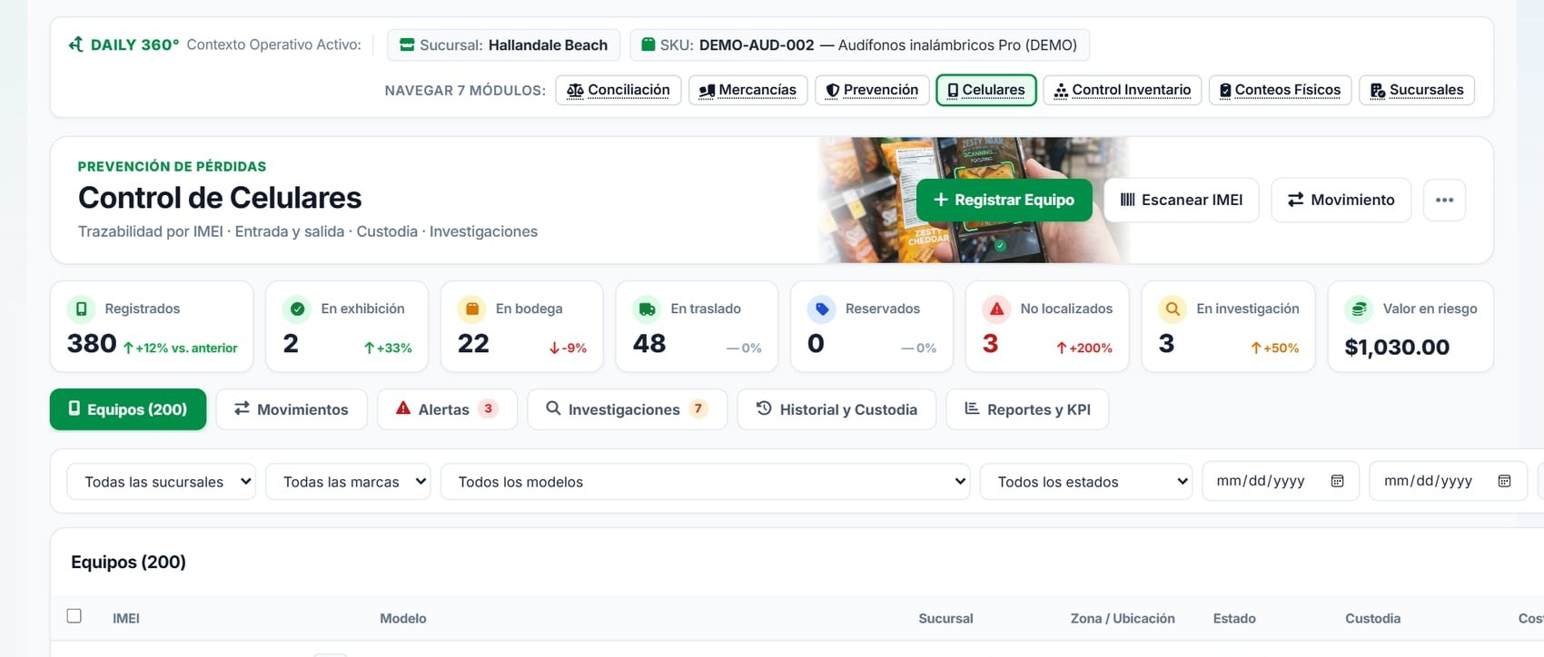






06
PREVENCIÓN DE PÉRDIDAS
Expedientes, activos y celulares controlados por IMEI
Centro de Control · incidentes, expedientes, activos, CCTV, rondas
Control de Celulares · trazabilidad por IMEI, custodia y estado
CICLO DE VIDA DE UN CELULAR EN DAILY
Recepción
Ubicación
Movimiento
Pedido
Venta
Conteos
Diferencia
Escaneo contra manifiesto: conforme, duplicado o adicional.
Bodega segura, vitrina, piso, pickup, devoluciones, servicio técnico.
Solicitud y confirmación de recepción en destino.
Reserva, picking, empaque y verificación por IMEI.
Vinculada a la transacción del POS.
Apertura, cierre, cambio de turno, riesgo o aleatorio.
Alerta de prevención con responsable y plazo.
DAILY
IMEI enmascarado en pantalla · el bloqueo es interno y no afecta la red celular
Notes:
Centro de Control: incidentes, investigaciones, activos, accesos, CCTV, rondas y planes. Control de Celulares: cada IMEI con estado, ubicación y custodio.

Slide 8






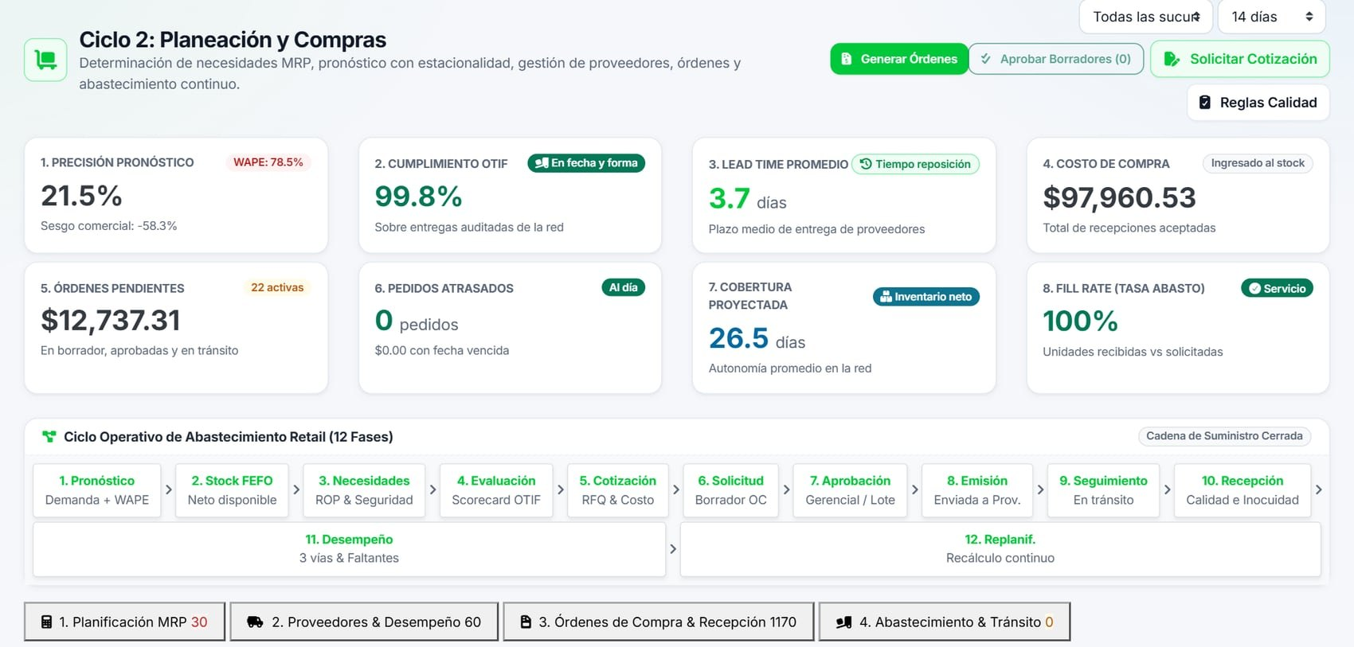
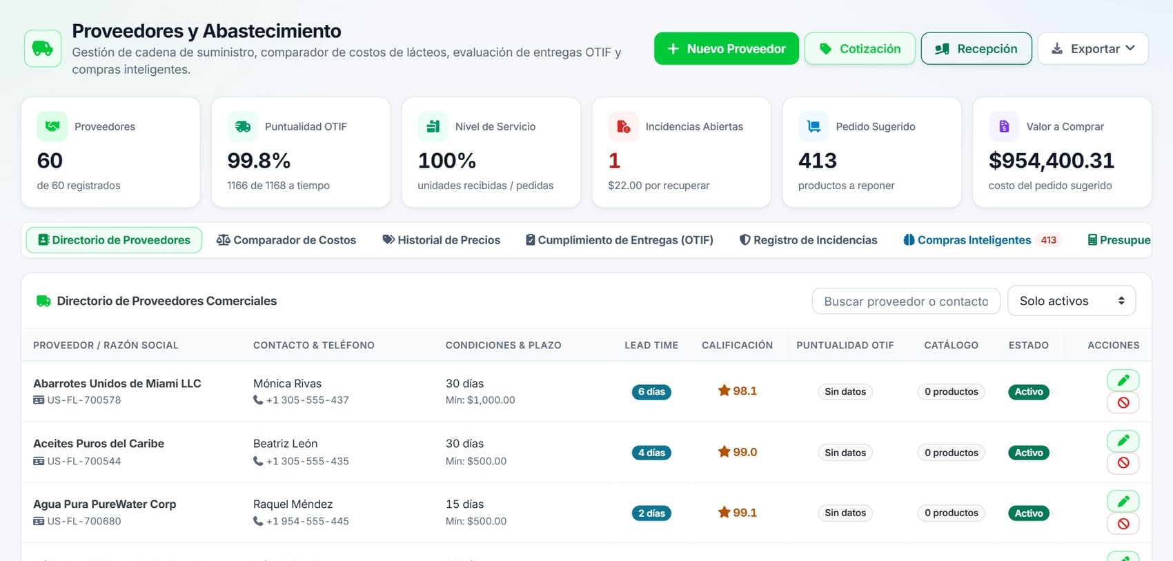
07
PLANEACIÓN Y COMPRAS
Comprar lo necesario, a tiempo, y medir al proveedor
Demanda
Cálculo MRP
Orden sugerida
Aprobación
Envío
Recepción
Evaluación
Consumo y ventas por producto y sucursal.
Stock de seguridad y punto de reorden, horizonte de 14 días.
Generada desde el cálculo.
Revisión antes de enviar.
Al proveedor, con fecha esperada.
Contra la orden y con reglas por producto.
Cumplimiento OTIF del proveedor.
Planificación MRP · reposición sugerida y punto de reorden
Proveedores y compras · órdenes, recepción y OTIF
DAILY
Pantalla real · datos de demostración
Notes:
MRP con stock de seguridad y punto de reorden; la sugerencia se convierte en orden, se aprueba, se envía, se recibe y se evalúa OTIF.

Slide 9
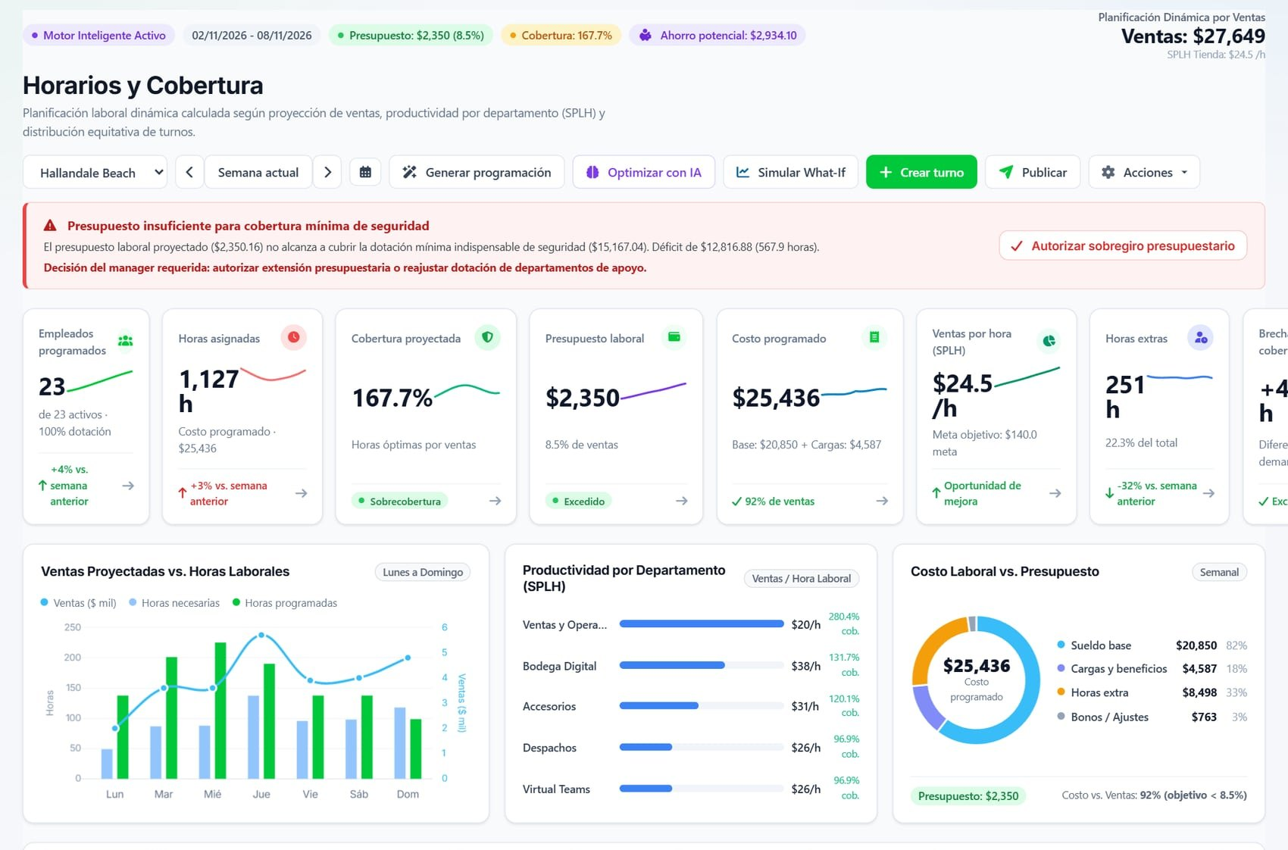
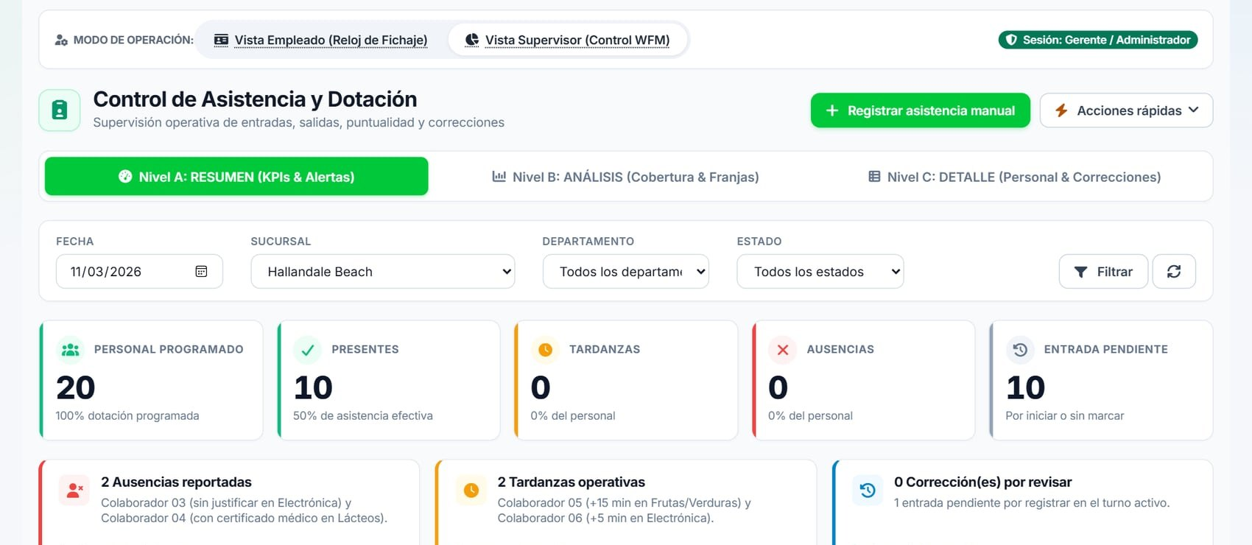
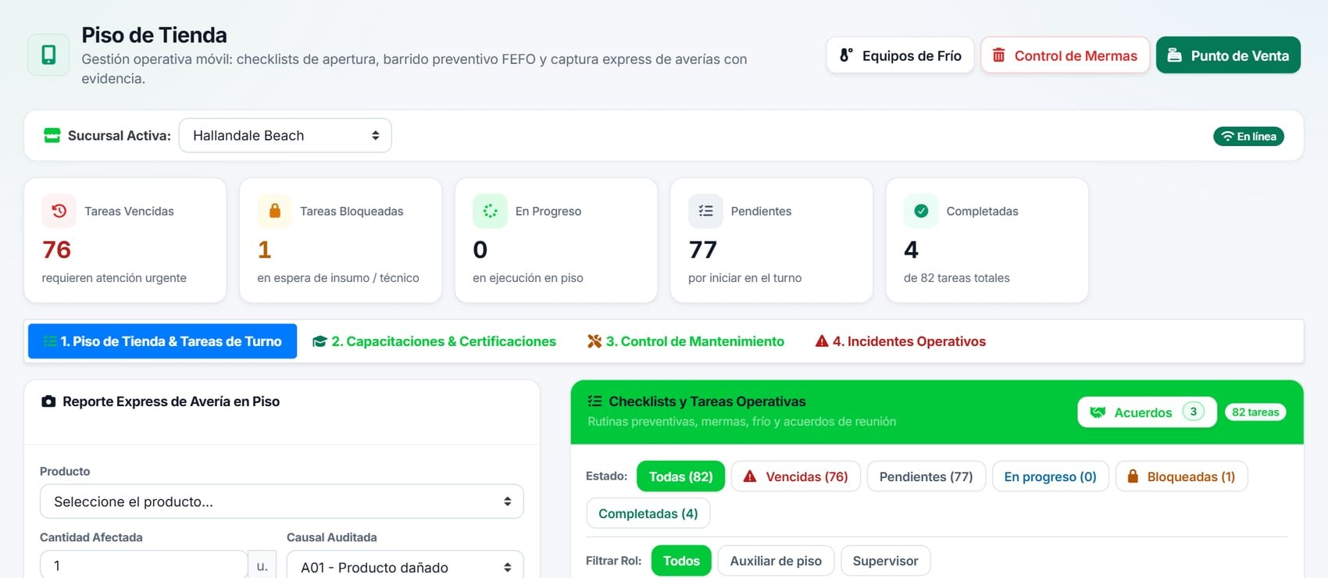
08
OPERACIONES Y PERSONAL
La gente correcta, en el área correcta, a la hora pico
Asistencia y fichajes · entradas, salidas y novedades
Tareas y roles · asignación en piso
DAILY
Reglas del generador de turnos configurables; validar con el área jurídica de cada empresa
Notes:
Horarios y Cobertura: programación, ventas proyectadas frente a horas y productividad. Asistencia y tareas de piso con responsable.

Slide 10





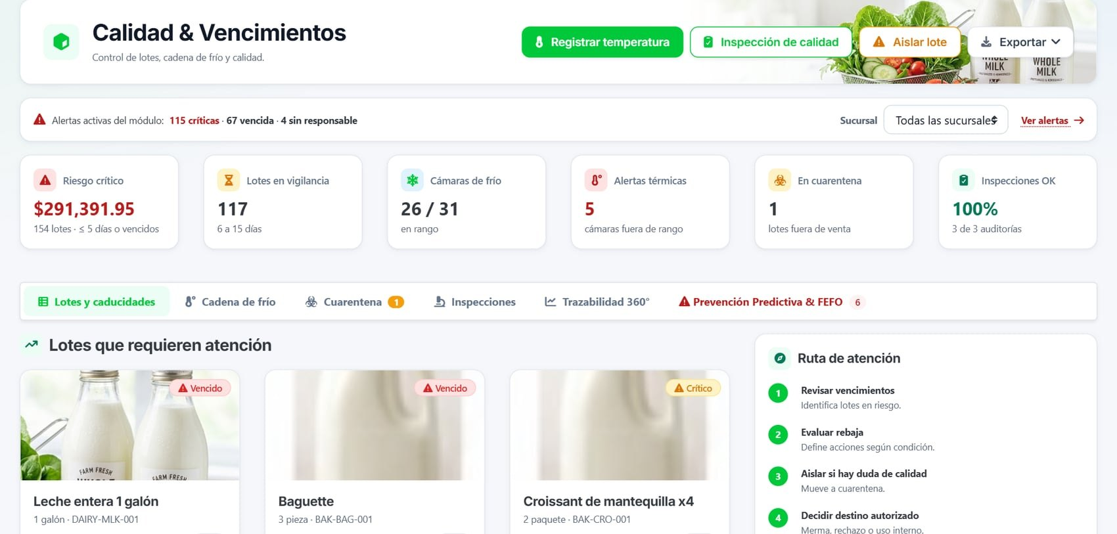
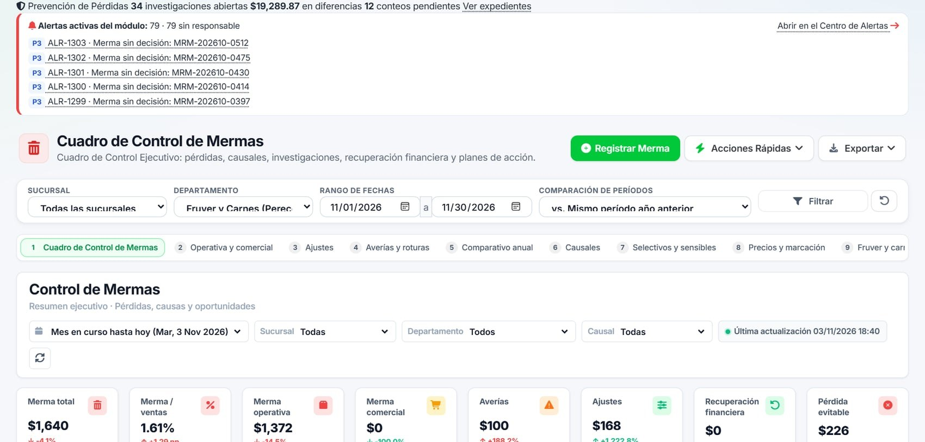
09
CALIDAD, VENCIMIENTOS Y MERMAS
Actuar antes de que el producto se pierda
Próximo a vencer
Priorización
Acción preventiva
Merma con evidencia
Aprobación
Recuperación
Lotes identificados por fecha.
FEFO y riesgo por lote.
Rebaja, traslado o cuarentena.
Registro con fotografía y causa.
Según el nivel de autorización.
Reclamo al proveedor cuando aplica.
Calidad y vencimientos · FEFO, cuarentena y cadena de frío
Control de mermas · causas, aprobaciones y recuperación
DAILY
Pantalla real · datos de demostración
Notes:
Lotes próximos a vencer priorizados por FEFO; acción preventiva; si hay merma, se registra con evidencia, se aprueba y se recupera con el proveedor cuando aplica.

Slide 11
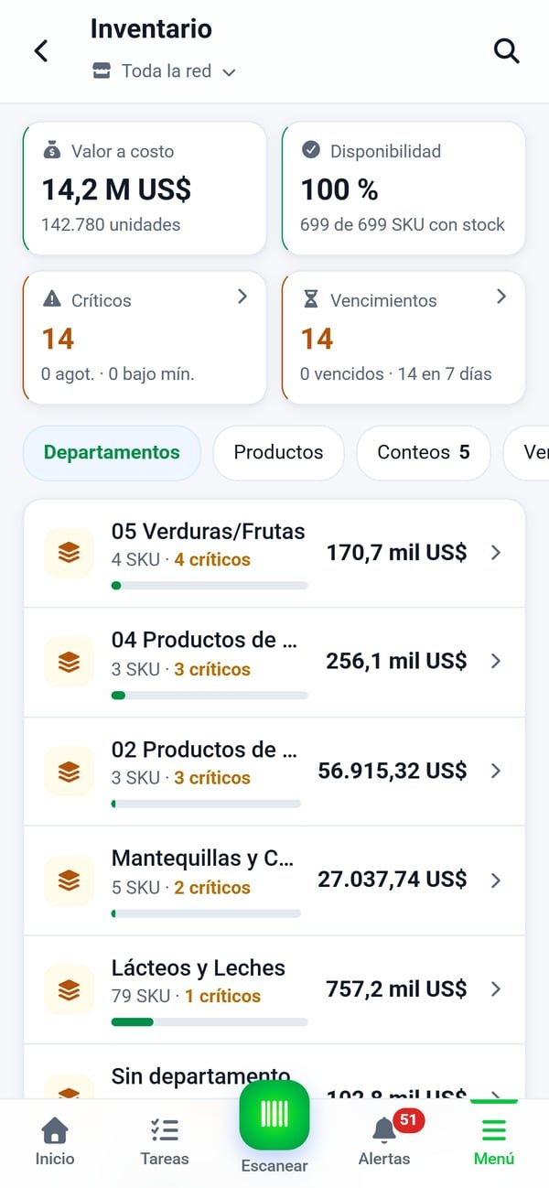
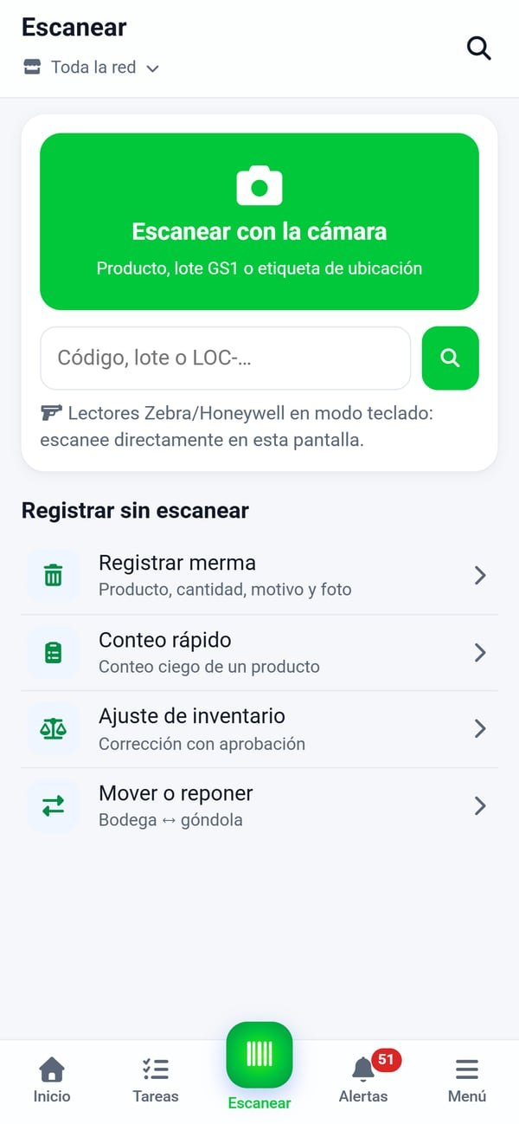
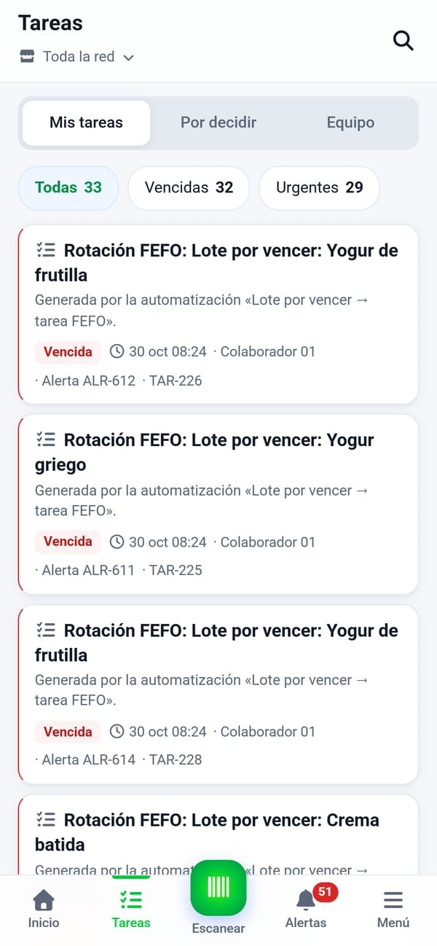




10
MÓVIL Y ESCÁNER
La operación, desde el teléfono del equipo
Escáner de códigos
EAN-13 / UPC
Validación del dígito verificador.
GS1-128
Lee GTIN, lote y vencimiento del mismo código.
Cámara o lector
Cámara del teléfono o lector en modo teclado.
Hoy
Inventario
Escáner
Tareas
Sesiones guiadas
Conteo, movimiento, recepción contra OC y preparación de pedido.
DAILY
Web móvil desde el navegador del teléfono · publicación en tiendas de aplicaciones no incluida
Notes:
El empleado ve prioridades, tareas, escanea productos y consulta inventario desde la web móvil.

Slide 12
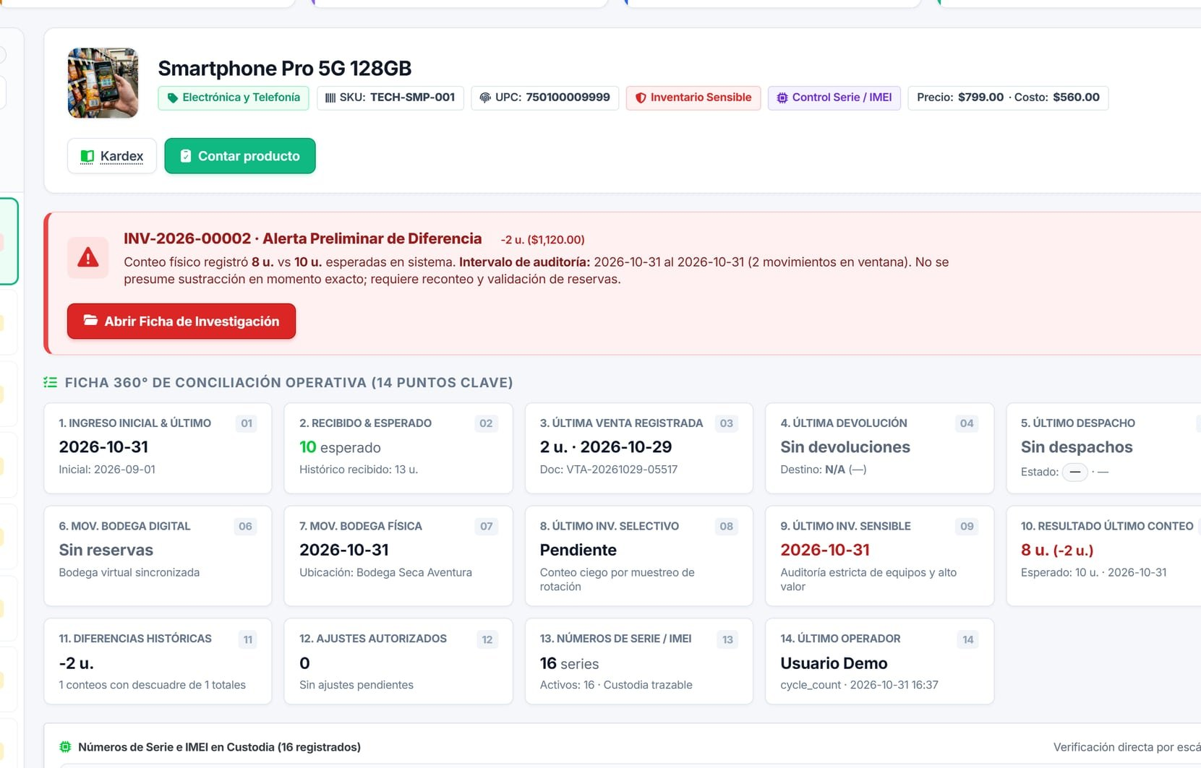
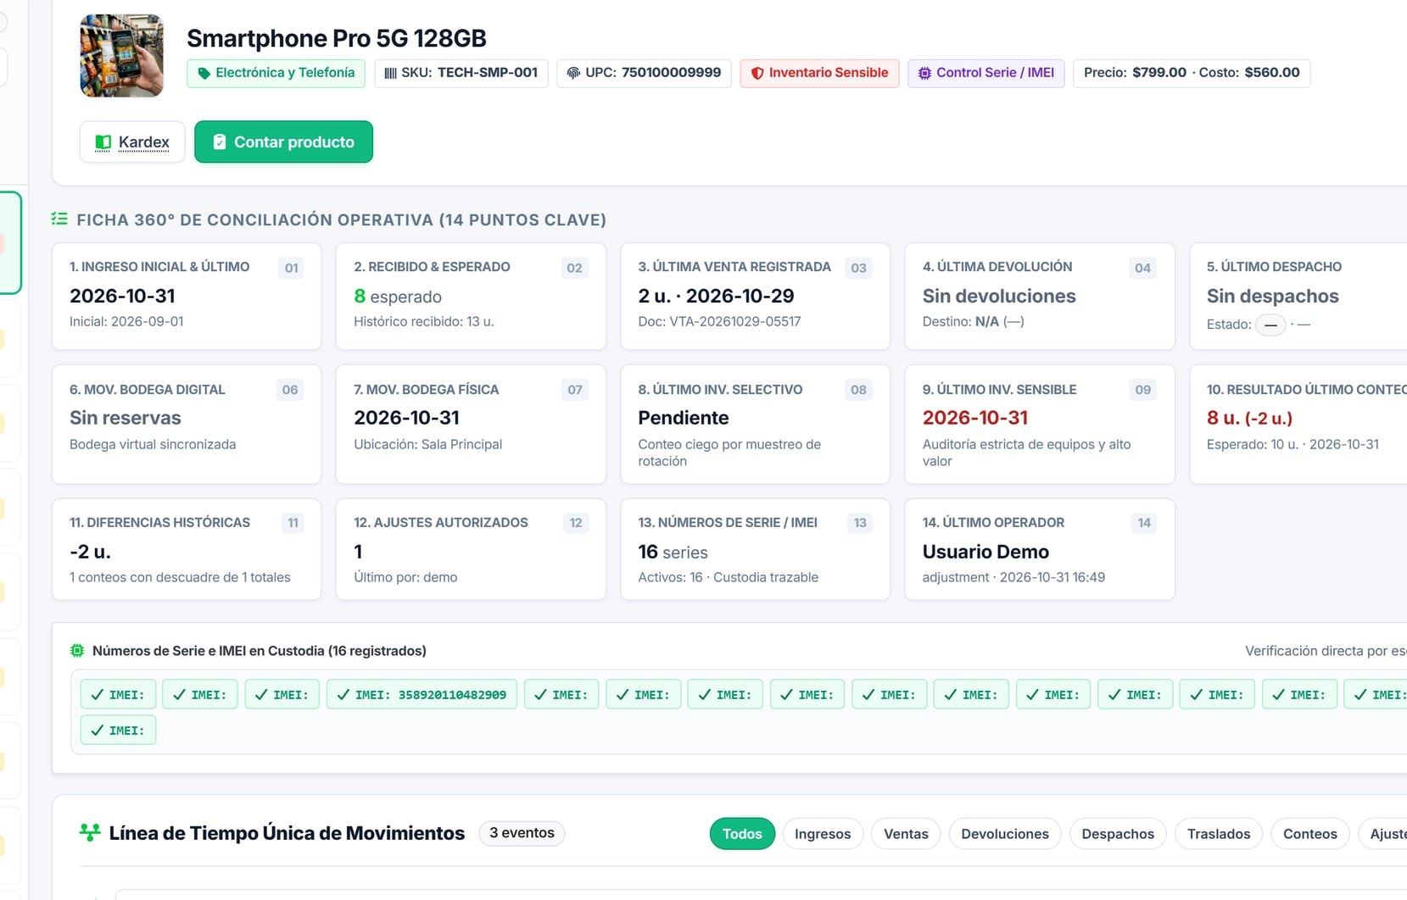
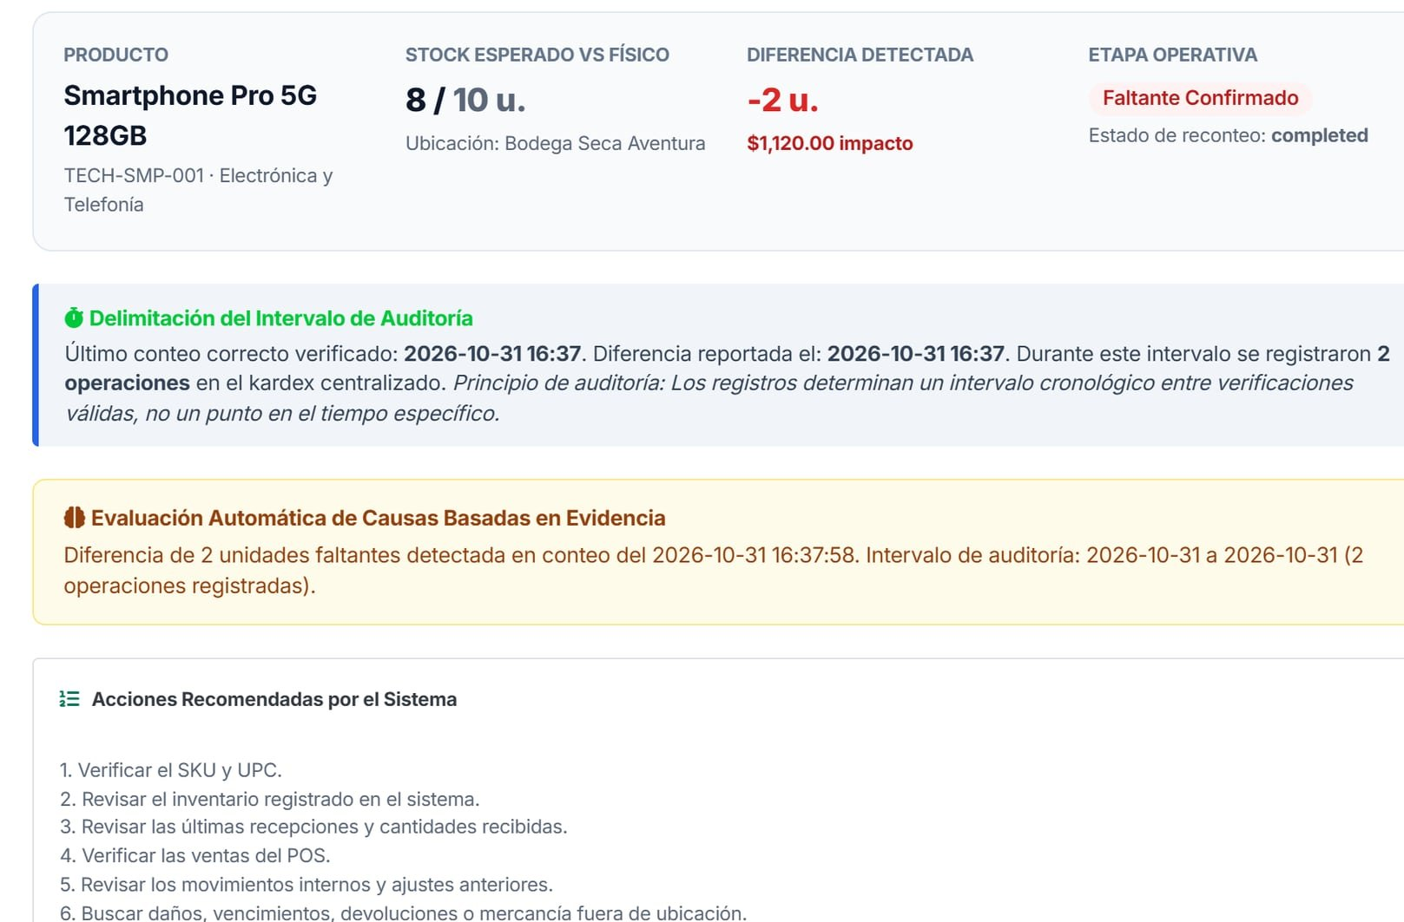
11
UNA OPERACIÓN DE PRINCIPIO A FIN
Se reciben 10, se cuentan 8: así responde DAILY
1
Recepción
2
Conteo
3
Diferencia
4
Investigación
5
Causa
6
Cierre
10
8
−2
360°
?
✓
Se reciben 10 unidades de un producto sensible
El conteo físico encuentra 8
Diferencia de 2 unidades: $1.120 al costo
Línea de tiempo y kardex del producto
De la diferencia a la causa, con evidencia
Ajuste autorizado y caso cerrado
DAILY
Caso de demostración ejecutado con la lógica real de DAILY sobre datos ficticios
Notes:
Seguir el caso: recepción, conteo, diferencia con impacto al costo, investigación con línea de tiempo y kardex, causa con evidencia, ajuste autorizado por otro supervisor y cierre.

Slide 13
12
BENEFICIOS
Del registro disperso al control operativo
Antes
Con DAILY
¿Cuánto vale reducir la merma?
Inventario
Diferencias que aparecen al cierre del mes
La diferencia aparece al registrar el conteo
Ventas mensuales del ejemplo: $1.000.000
Pérdidas
Investigaciones en planillas y correos
Expediente con evidencia, responsable y plazo
Vencimientos
Producto vencido en góndola
Lotes priorizados antes de vencer
Celulares
Equipos de alto valor sin rastro individual
Cada IMEI con estado, ubicación y custodio
Personal
Turnos fijos sin mirar la demanda
Cobertura por área frente a la venta proyectada
Diferencia mensual estimada
Dirección
Cada área con sus propios números
Un panel con los mismos indicadores para la red
$5.000
DAILY
Ejemplo ilustrativo: no representa resultados reales ni garantiza ahorros
Notes:
No prometemos una cifra: mostramos el cambio de forma de trabajar y una forma simple de estimar lo que vale medio punto de merma. El gráfico es editable para usar las cifras del cliente.

Slide 14
13
ARQUITECTURA
Construida para operar, auditar e integrarse
CANALES
Web de escritorio · Web móvil · Escáner por cámara o lector · POS DAILY · Importación CSV / Excel · API REST
101
321
Dónde trabaja el equipo
servicios de dominio
migraciones de base de datos
APLICACIÓN
PHP 8.5 · Slim 4 · Blade · PHP-DI · Servicios de dominio por módulo
128
10
Lógica de negocio
vistas de la aplicación
secciones de negocio en el menú
DATOS
SQLite · Migraciones versionadas · Libro de movimientos con cadena hash · Bitácora de auditoría
Control y seguridad
Una sola fuente de verdad
Roles y permisos por módulo
Doble aprobación en ajustes sensibles
IMEI enmascarado; revelarlo requiere permiso
Libro de movimientos con integridad verificable
Bitácora de auditoría de operaciones
INTERFAZ
Bootstrap · Chart.js · DataTables · ZXing (lectura de códigos) · bwip-js (etiquetas) · FullCalendar
Visualización y captura
DAILY
Cifras del código fuente actual de DAILY
Notes:
Canales de uso, aplicación PHP con servicios de dominio, base de datos con libro de movimientos verificable y bitácora de auditoría.

Slide 15









14
PROPUESTA COMERCIAL
Empezar en pequeño, medir y expandir
Licenciamiento SaaS
Prueba piloto
Implementación multisucursal
Colaboración estratégica
Suscripción según sucursales, usuarios y módulos.
Una o dos tiendas, 30 días, medidos contra línea base.
Despliegue por etapas en la red.
Acuerdo a medida para grandes cadenas.
IMPLEMENTACIÓN PROPUESTA
1
2
3
4
5
6
7
8
Diagnóstico operativo
Definición del alcance
Configuración
Carga e integración
Capacitación
Prueba piloto
Medición de resultados
Expansión a sucursales
30
Exactitud de inventario
Diferencias detectadas
Tiempo de investigación
días de piloto
Cumplimiento de tareas
Vencimientos identificados
Uso de la plataforma
DAILY
Condiciones y valores se definen después del diagnóstico · sin implementaciones con clientes a la fecha
Notes:
Cuatro formas de colaborar; se elige después del diagnóstico. Piloto de 30 días medido con seis indicadores.

Slide 16
De los datos a las decisiones.
De las decisiones a los resultados.
Agendemos un diagnóstico operativo y una demostración guiada con las preguntas de su equipo.
Solicitar demostración
Iniciar prueba piloto
DAILY
Plataforma Inteligente de Gestión Retail
Notes:
Llamado a la acción: proponer fecha para el diagnóstico o una demostración guiada con las preguntas del cliente.

